Slide 1







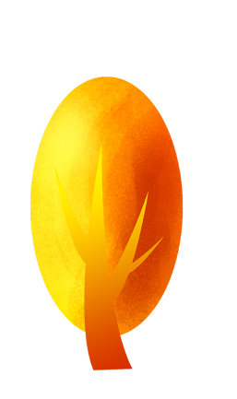
Kể chuyện
Kể chuyện
Kể chuyện đã nghe, đã đọc

Slide 2


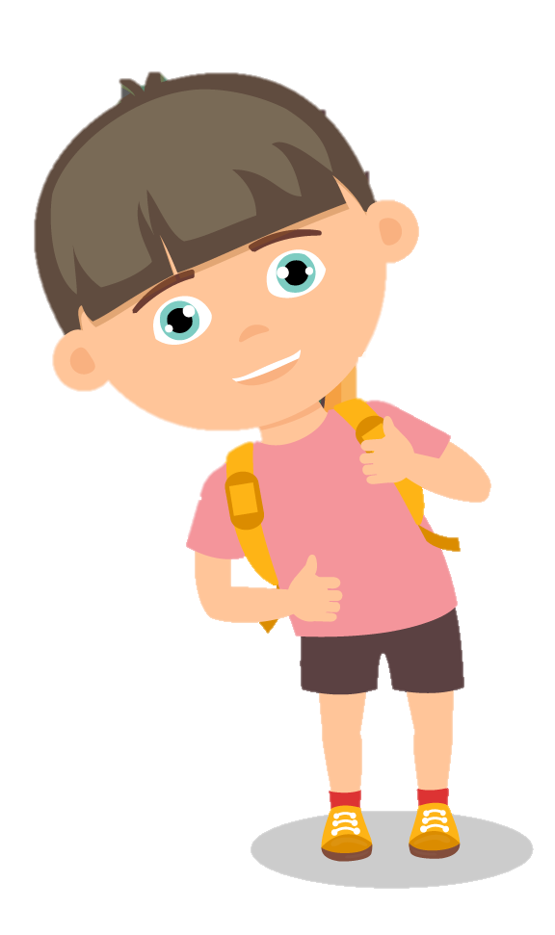

ĐỀ BÀI
Kể lại một câu chuyện nói về lòng dũng cảm mà em đã được nghe hoặc được đọc.

Slide 3
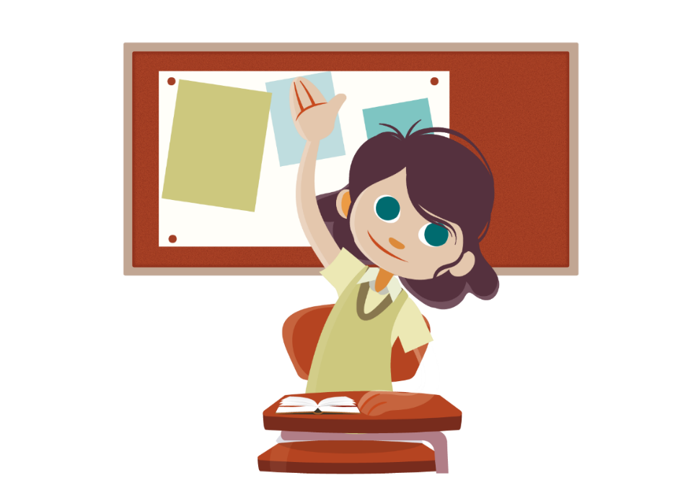
GỢI Ý
Nhớ lại những bài em đã học nói về lòng dũng cảm
Kể lại câu chuyện về lòng dũng cảm em đã nghe / đã đọc
Tìm những chuyện tương tự những chuyện trên
Trao đổi với bạn về ý nghĩa câu chuyện

Slide 4
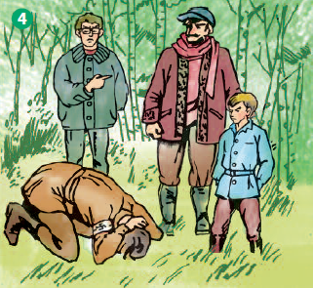
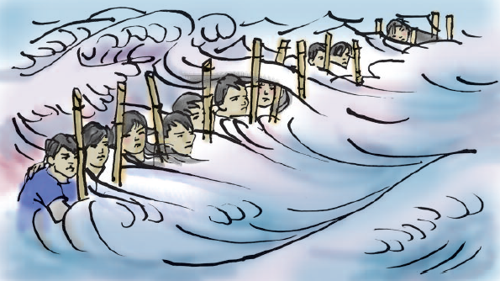
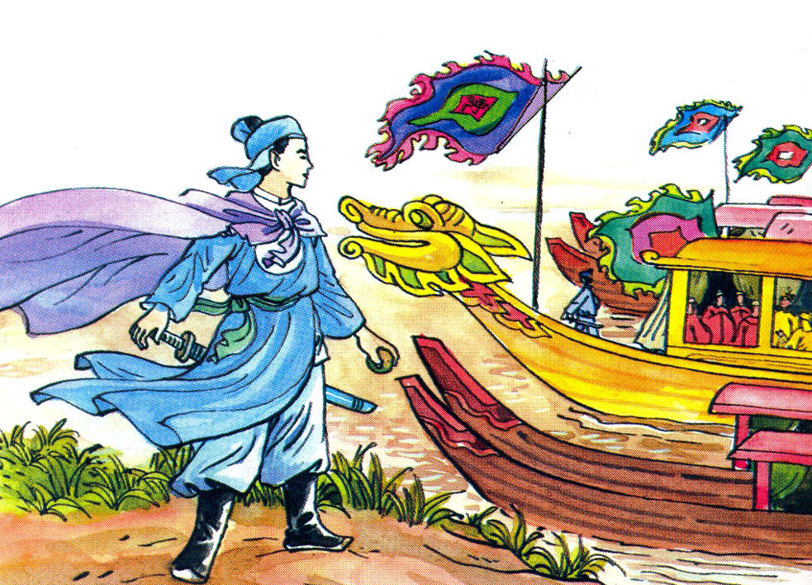
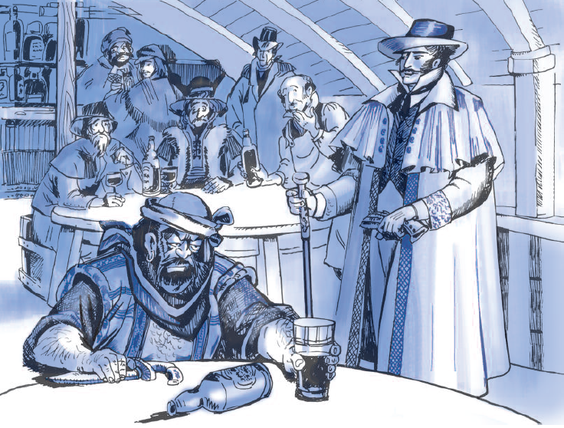

Slide 5

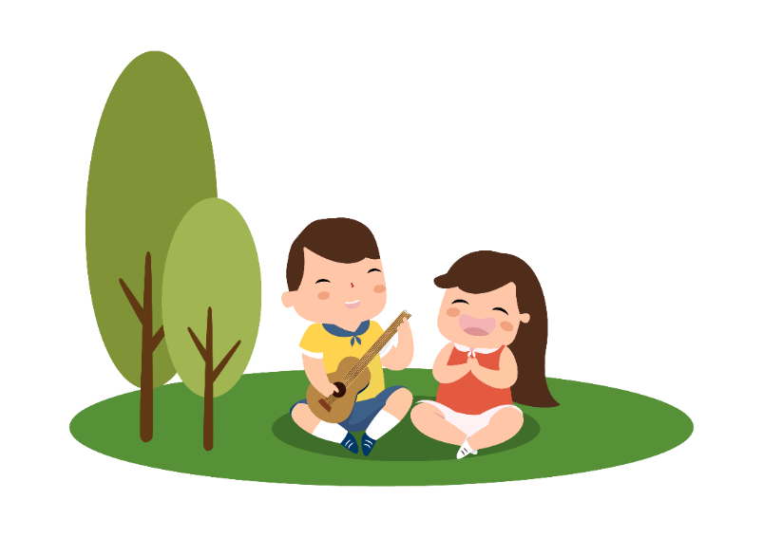
DÀN Ý
Giới thiệu câu chuyện
+ Nêu tên câu chuyện
+ Nêu tên nhân vật
Kể diễn biến của câu chuyện, nhấn mạnh hành động anh hùng, dũng cảm của nhân vật
Kết thúc câu chuyện

Slide 6

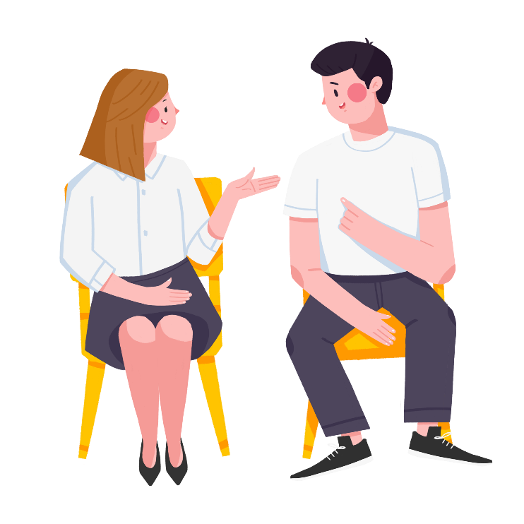
Kể chuyện trong nhóm
Kể chuyện trong nhóm

Slide 7


TIÊU CHÍ ĐÁNH GIÁ
Nội dung câu chuyện đúng chủ đề
Cách kể (giọng điệu, cử chỉ) hấp dẫn
Nêu được ý nghĩa câu chuyện

Slide 8
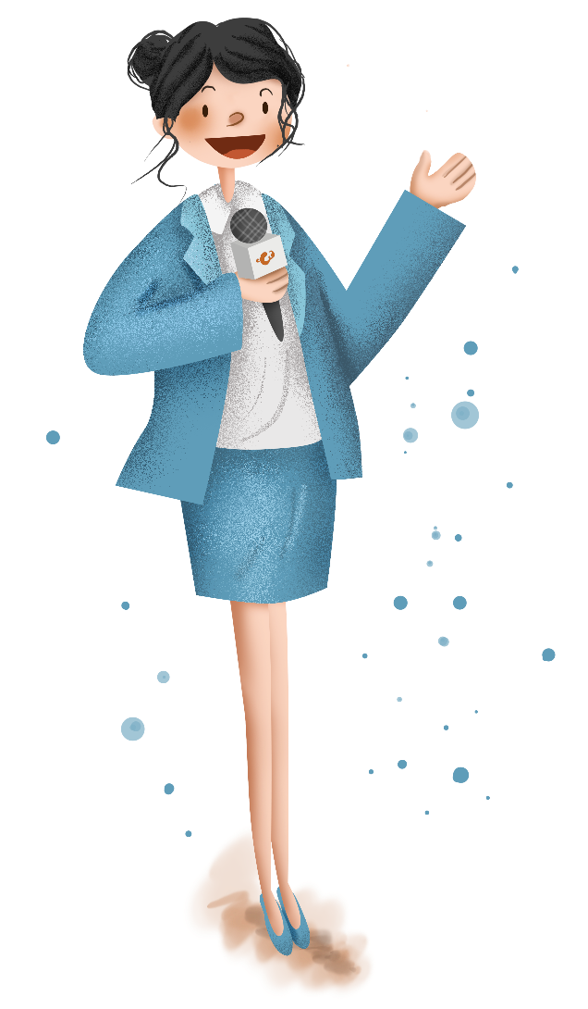
Kể chuyện trước lớp
Kể chuyện trước lớp

Slide 9

DẶN DÒ
Kể lại câu chuyện
Xem bài sau

Slide 10
Chúc các em
học tốt

